Slide 1
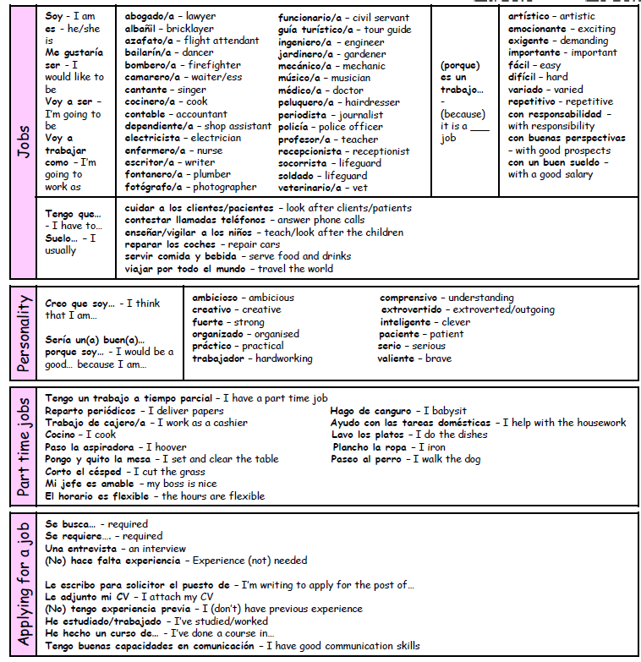


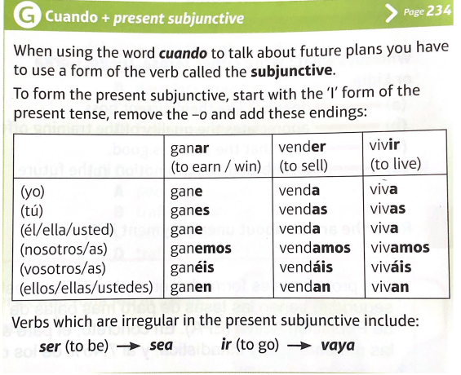
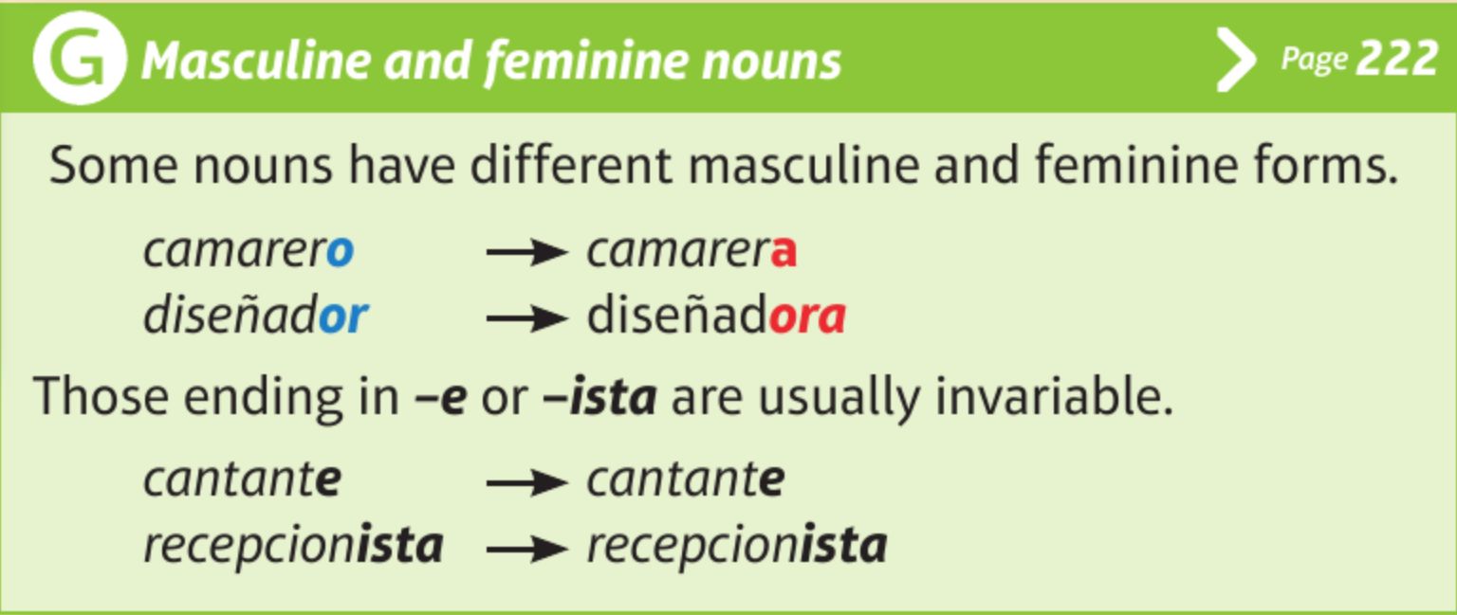
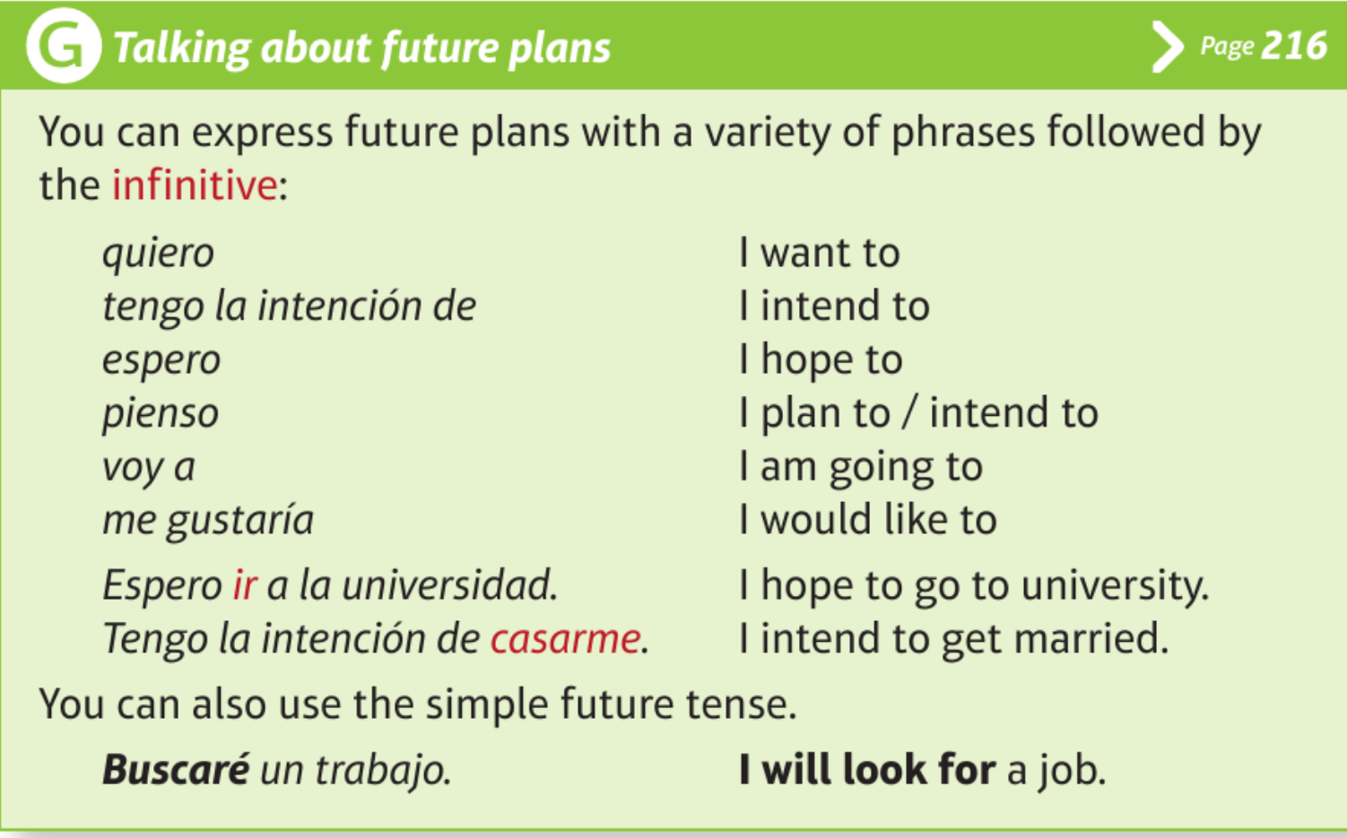
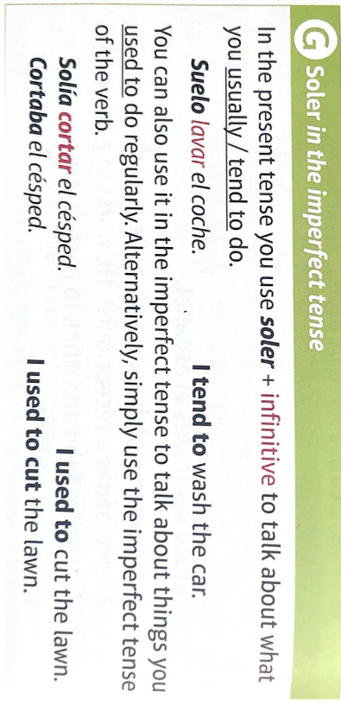
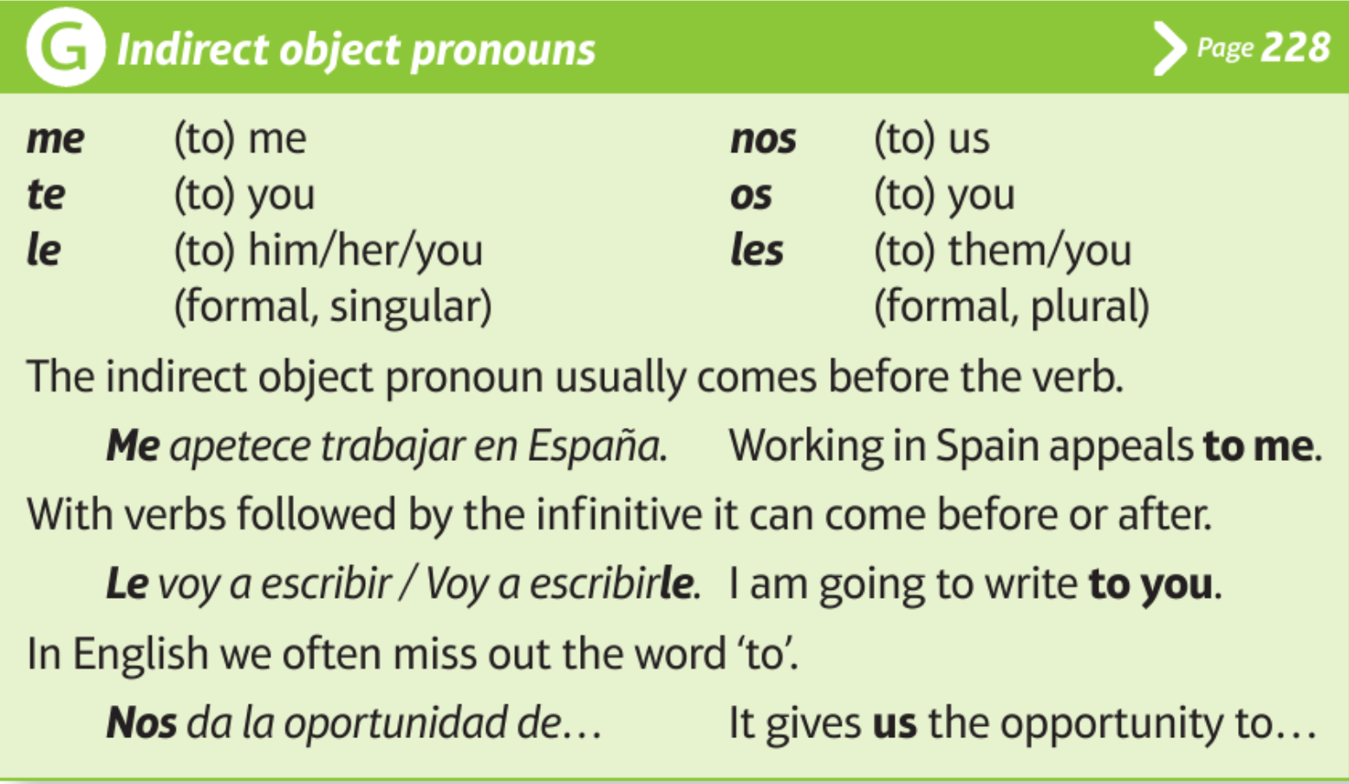
¡A currar!
Links to quizlet

Slide 2
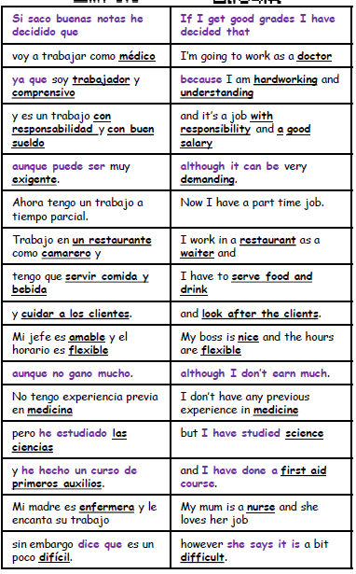
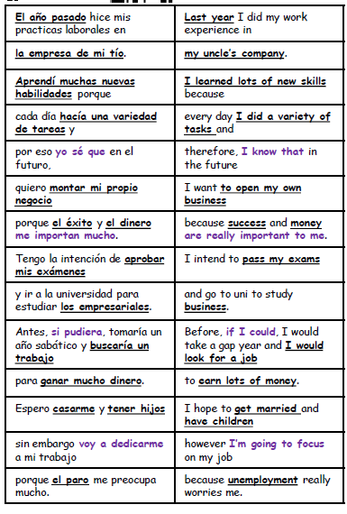
¿Tienes un trabajo a tiempo parcial?
¿Qué haces?
¿Qué planes tienes para el futuro?
¿Qué opinas de ir a la universidad?
¿Cómo ayudas con las tareas domésticas?
¿Dónde hiciste tus prácticas laborales?
¿En qué te gustaría trabajar? ¿Por qué?
¿Crees que es importante aprender otras lenguas?
¿Cómo pasarías un año sabático?
¿Qué otras ambiciones tienes?
¿Qué cosas te importan en la vida y por qué?
These are questions that are likely to come up in the final talking. It is worth preparing them in advance ☺
Model examples when writing/ talking about:
Jobs and future aspirations

